Slide 1
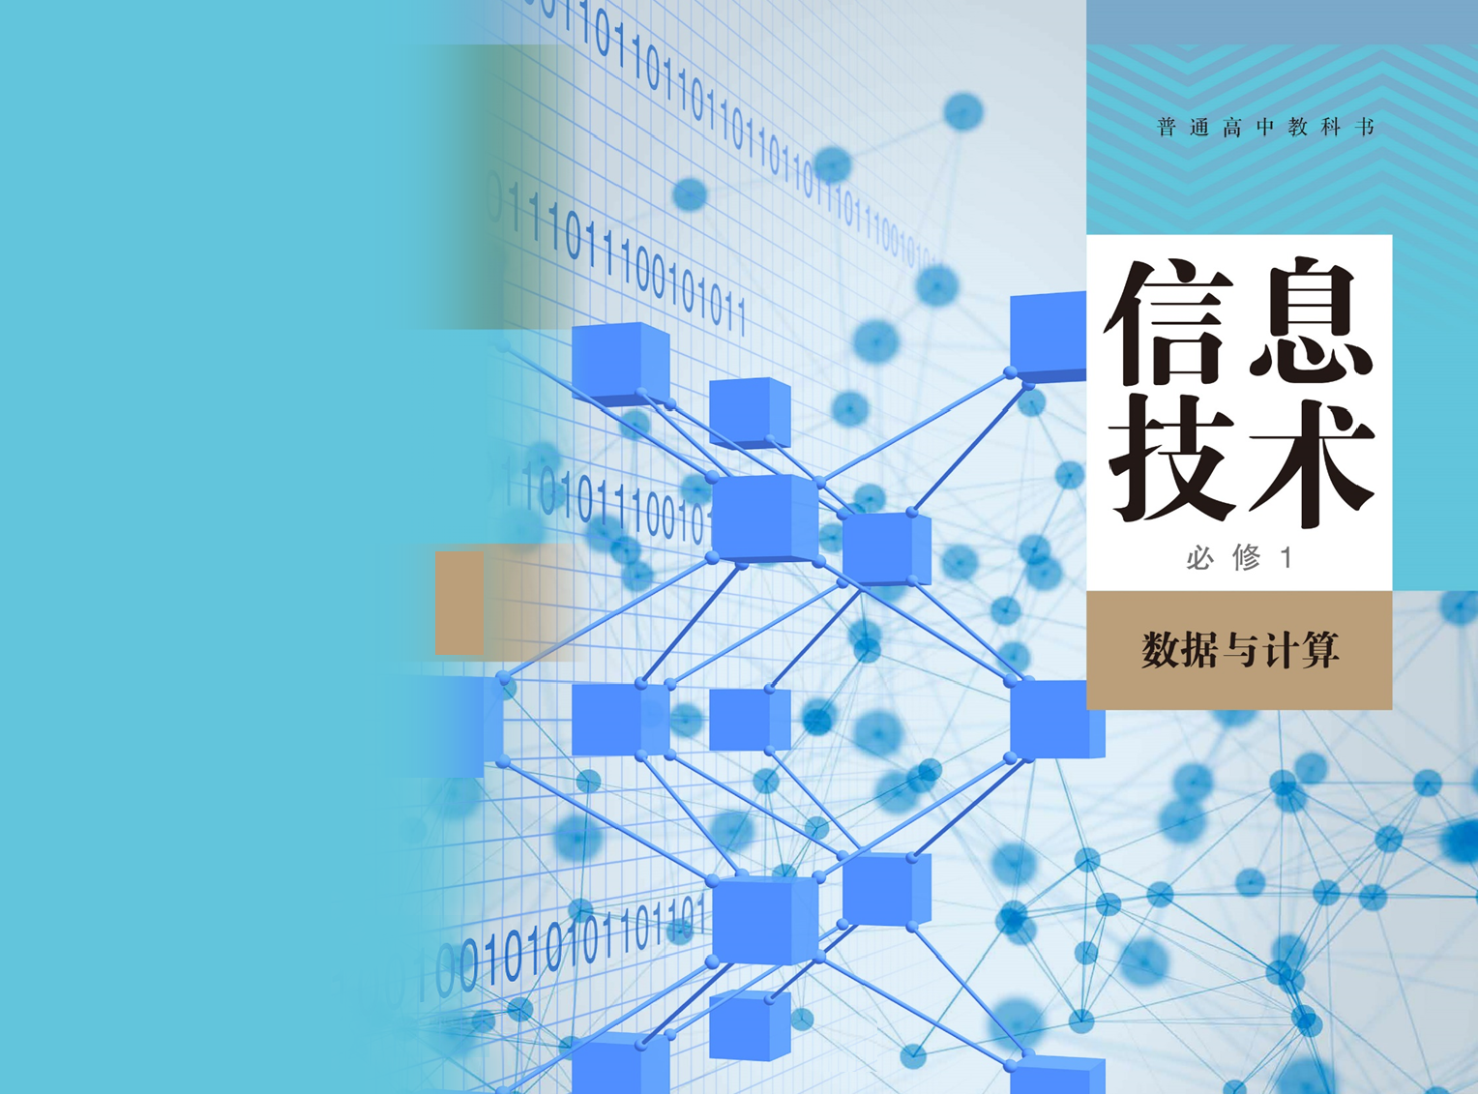



Slide 2
3.1.2 数据处理的过程

Slide 3
3.1.2 数据处理的过程
@
学习活动-1
阅读“3.1.2 数据处理的过程”（教科书第88～89页），进一步了解数据处理的一般过程。

Slide 4
3.1.2 数据处理的过程
@
学习活动-2
1.制订项目规划，包括项目研究目标、分析内容、成员分工、预期成果和时间进度等。
2.将项目规划发布到学习空间，与他人分享。

Slide 5
3.1.2 数据处理的过程
@
学习活动-3
1.用思维导图软件绘制小组项目规划（推荐使用MindMaster或XMind）。
2.小组成员向全班汇报各组项目规划。

Slide 6
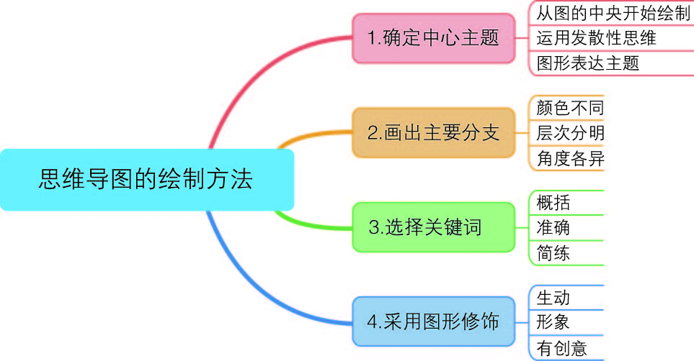
3.1.2 数据处理的过程
@
小贴士：思维导图的绘制方法

Slide 7
3.1.2 数据处理的过程
@
项目检查
结合项目评价表（教科书第152页）所列的指标，小组自评在本节课的项目实施中，完成情况如何。重点关注下列指标：
1.项目主题是否明确，是否与学习目标保持一致？
2.项目规划是否详细、准备充分？
3.小组成员分工是否明确，组员参与度如何？
4.是否用到思维导图记录小组讨论和规划结果？

Slide 8
3.1.2 数据处理的过程
@
作业
1.进一步修订项目研究规划。
2.完成教科书第89页“实践活动”，用电子表格或其他工具，将降水量数据用可视化图表呈现。
3.完成教科书第90页“练习提升”。
将上述三项作业发布到学习空间，与他人分享。

Slide 9
谢谢观看
Thanks for watching

